Slide 1
Análise nutricional dos lanches do McDonald’s através de clustering com foco em publicidade e propaganda
Analista: Arthur Lucena Silva
Destinatário: A qualquer pessoa que interessar
Data: 20/07/2020

Slide 2
Estrutura
Apresentação do problema
Demonstração do problema
2.1 Optimização de Elbow para criação de grupos por k-means
2.2 Dendograma dos 4 grupos criados pelo método average, seguindo a orientação de Elbow
2.3 Centroides dos clusters criados e concentração dos produtos
Sugestões para superar o problema
Link para os dados
Link para mais informações sobre a
pesquisa

Slide 3
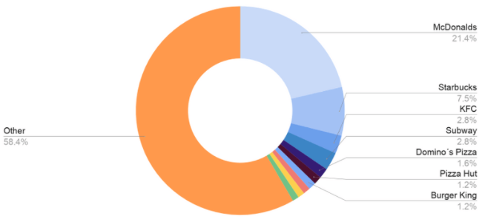
1. Apresentação do problema Market share das principais franquias do ramo alimentício em 2021
O McDonald’s possui a maior fatia de mercado do ramo alimentício conforme ref.¹ e manter esta parcela é um grande desafio.
Queremos sugerir lanches do cardápio nutricional do Mc para compor um comercial que seja o mais abrangente possível, de forma que o restaurante siga liderando no mercado.
ref.¹: T4.AI. Fast Food Market Share: about the fast food industry. About the Fast Food Industry. 2021. Disponível em: https://www.t4.ai/industry/fast-food-market-share. Acesso em: 18 jul. 2021.

Slide 4
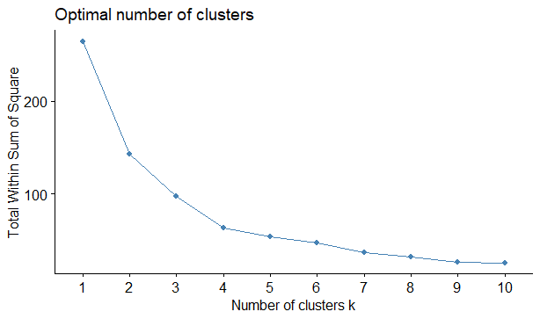
2. Demonstração do problema 2.1 Optimização de Elbow para criação de grupos por k-means
O método de Elbow sugere que há possibilidade de criar até 4 clusters para análise.

Slide 5
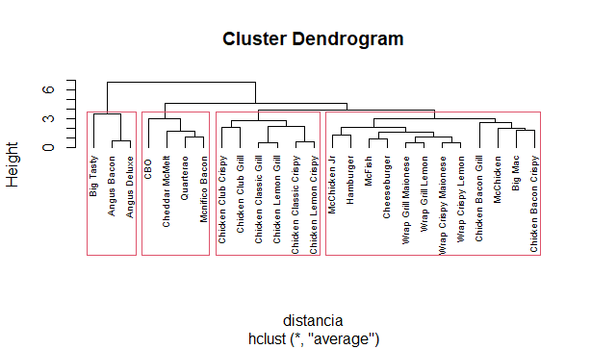
2. Demonstração do problema 2.2 Dendograma dos 4 grupos criados pelo método average, seguindo a orientação de Elbow
A solução de Elbow apresentou uma distribuição característica, cabendo análise dos grupos.

Slide 6
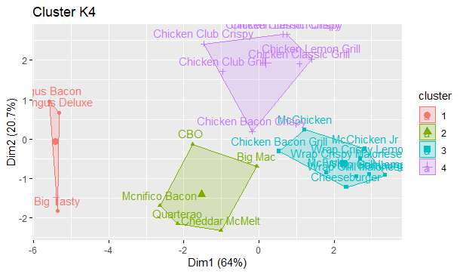
2. Demonstração do problema 2.3 Centroides dos clusters criados e concentração dos produtos
A distribuição dos grupos sugere as seguintes características:
Bombas de carboidrato;
Lanches intermediários;
Opções mais light do cardápio;
Lanches com carne de frango um pouco mais calóricos e bem parecidos nutricionalmente.

Slide 7
3. Sugestões para superar o problema
Para alcançar a máxima abrangência na propaganda, fica sugerido nesta análise que deve ser escolhido um lanche de cada cluster apresentado no slide 5.
Sugere-se com base na popularidade, os produtos a seguir:
Cluster: ” Bombas de carboidrato” → Big Tasty
Cluster: “Intermediários” → McNífico Bacon
Cluster: “Opções light” → Cheeseburguer
Cluster: “Lanches com carne de frango” → Chicken Classic Grill

